Slide 1
Презентация Городской библиотеки – филиала№1

Slide 2
Выступает заведующая городской библиотекой – филиалом №1 Лысенко Елена Николаевна

Slide 3
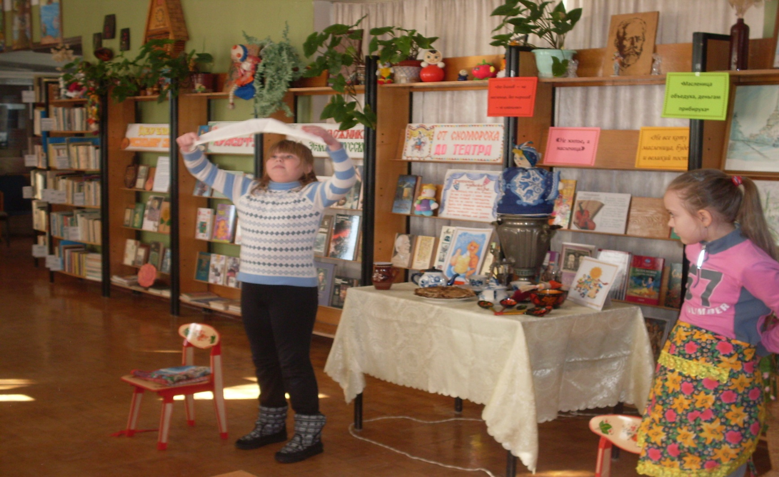
ЗАЛ ЛИТЕРАТУРЫ ПО ИСКУССТВУ

Slide 4
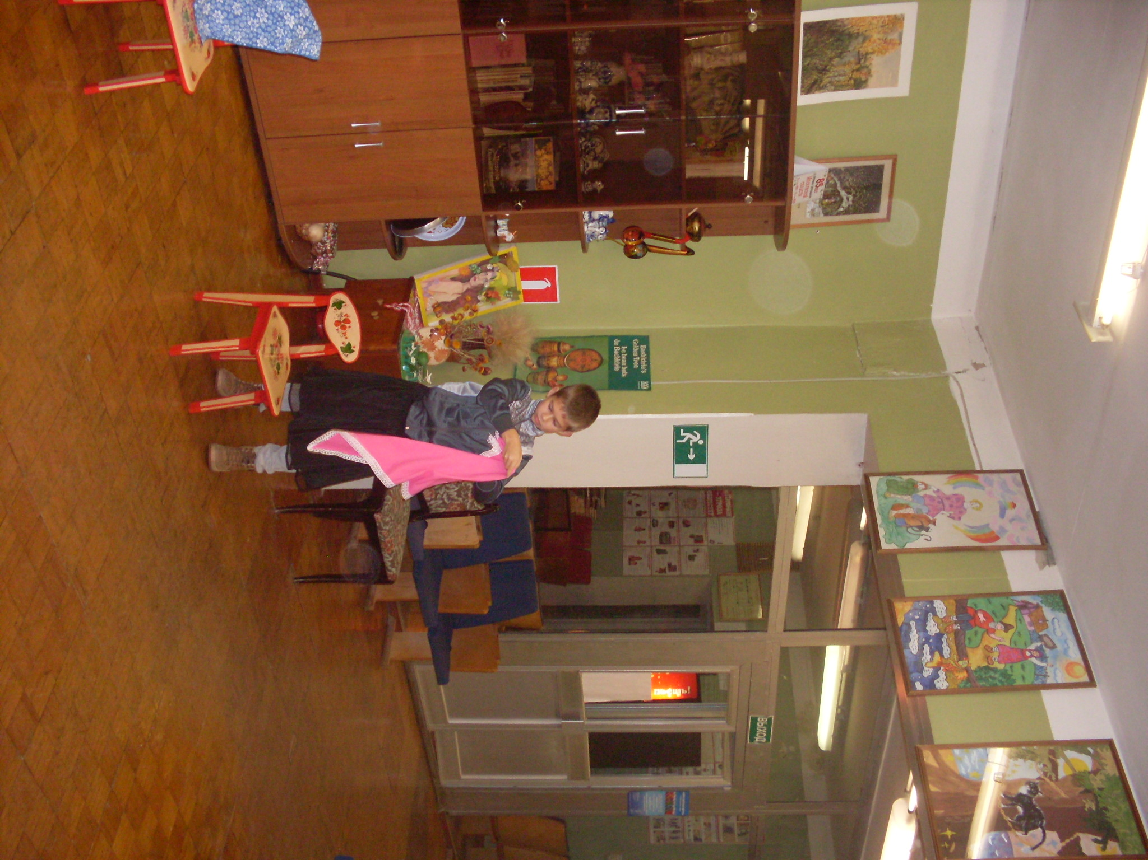
ЗАЛ ЛИТЕРАТУРЫ ПО ИСКУССТВУ

Slide 5
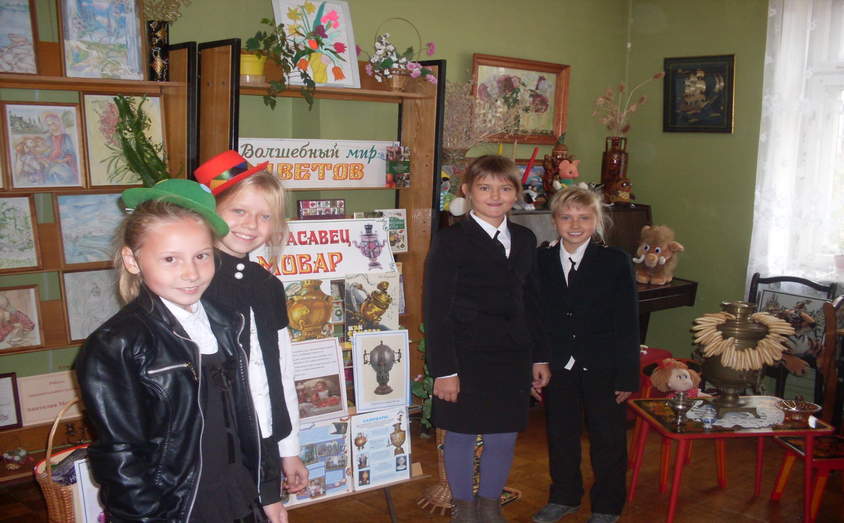
ЗАЛ ЛИТЕРАТУРЫ ПО ИСКУССТВУ

Slide 6
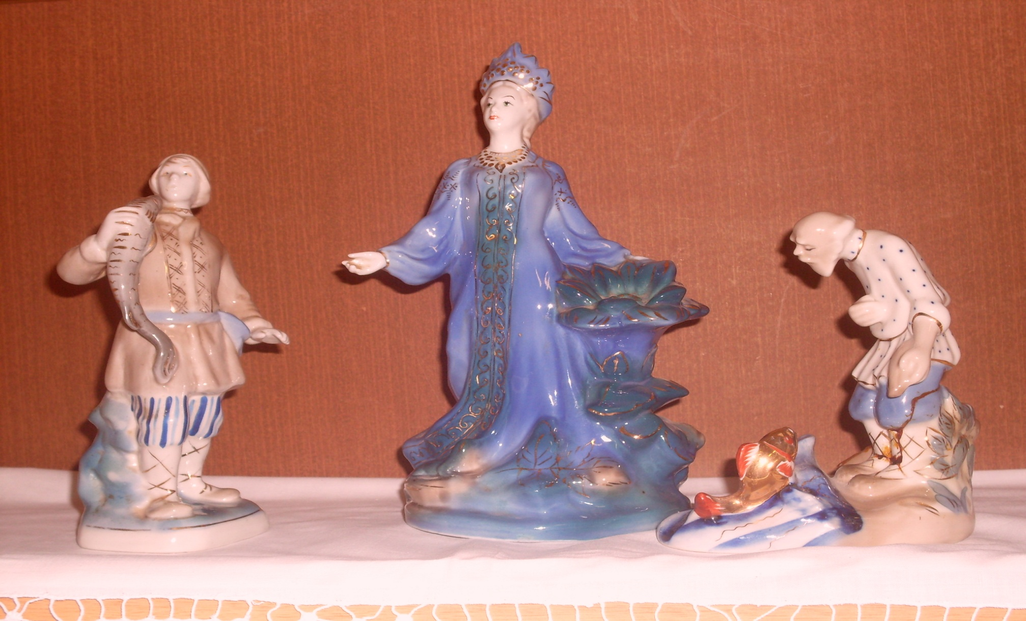
Экспонаты краеведческого уголка

Slide 7
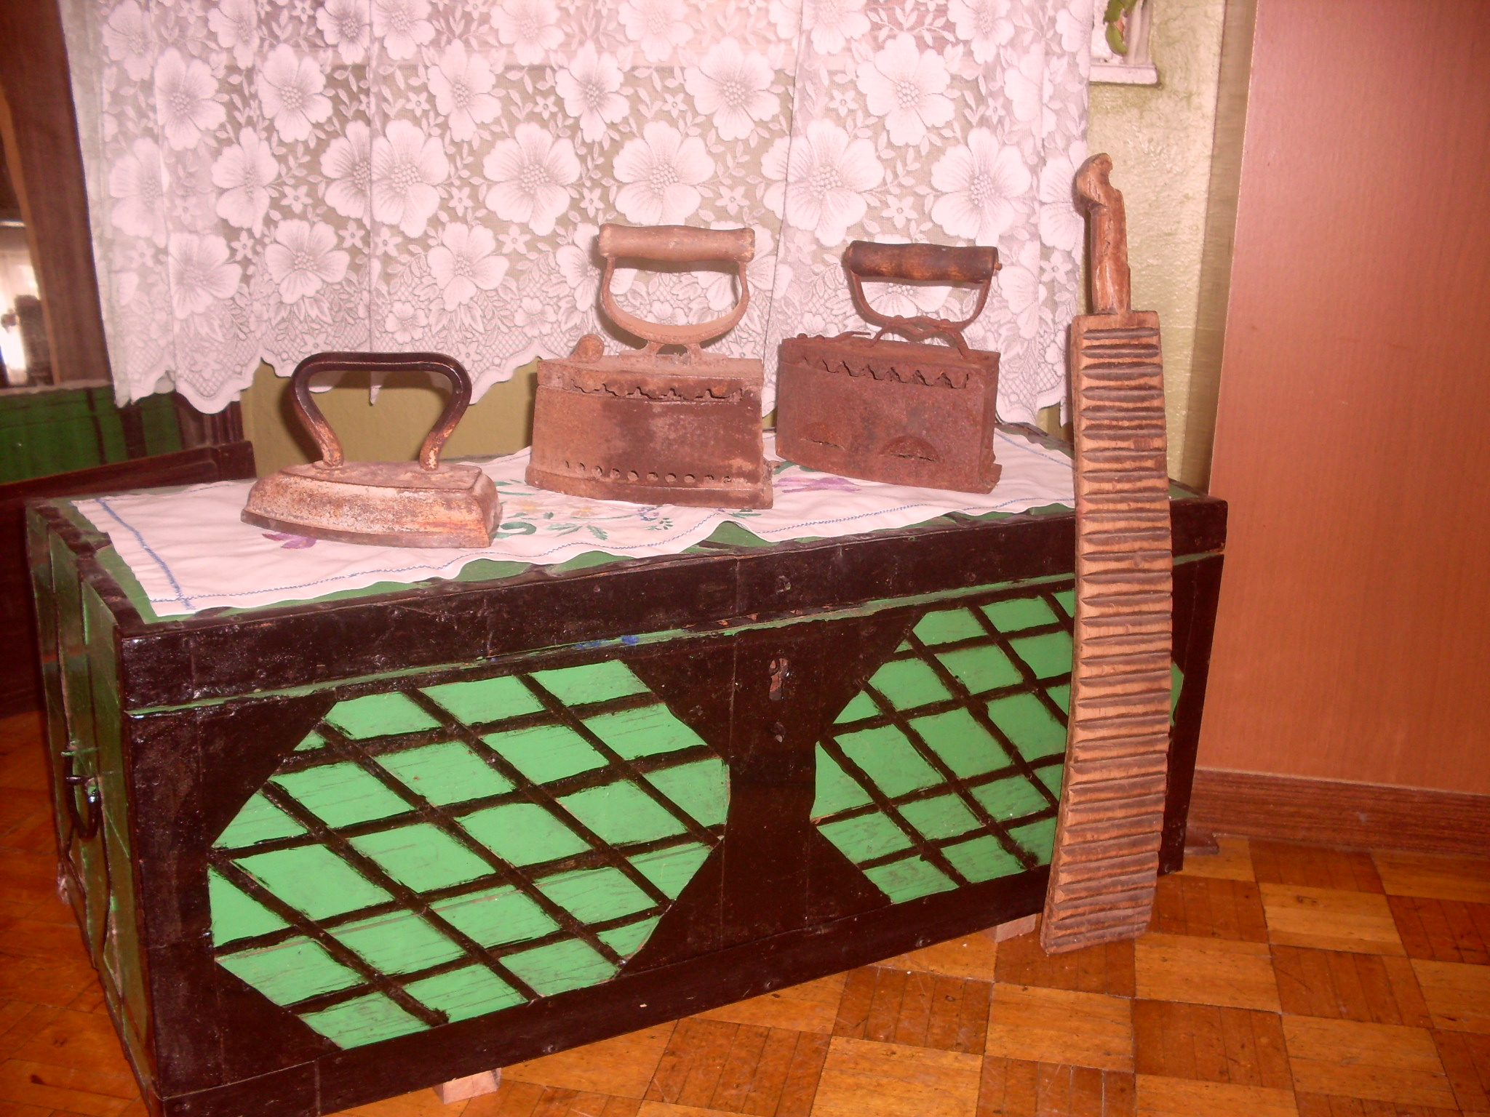
Экспонаты краеведческого уголка

Slide 8
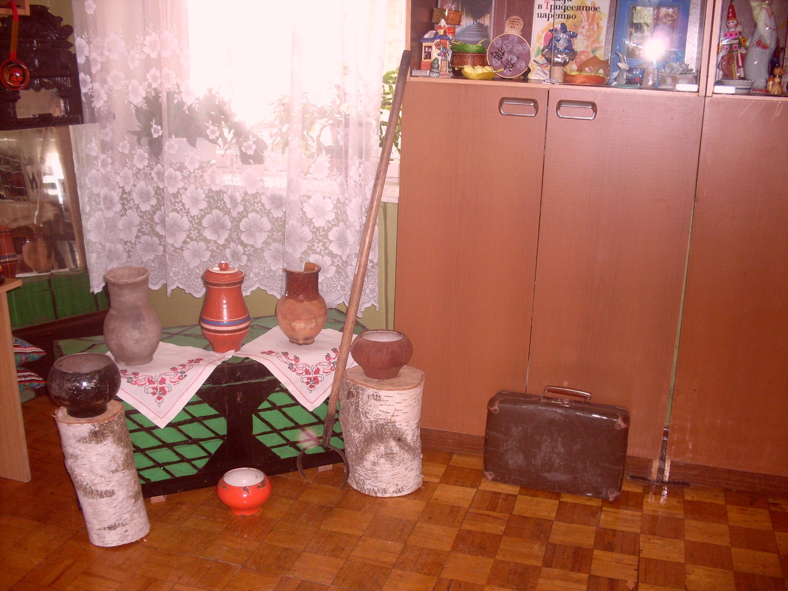
Экспонаты краеведческого уголка

Slide 9
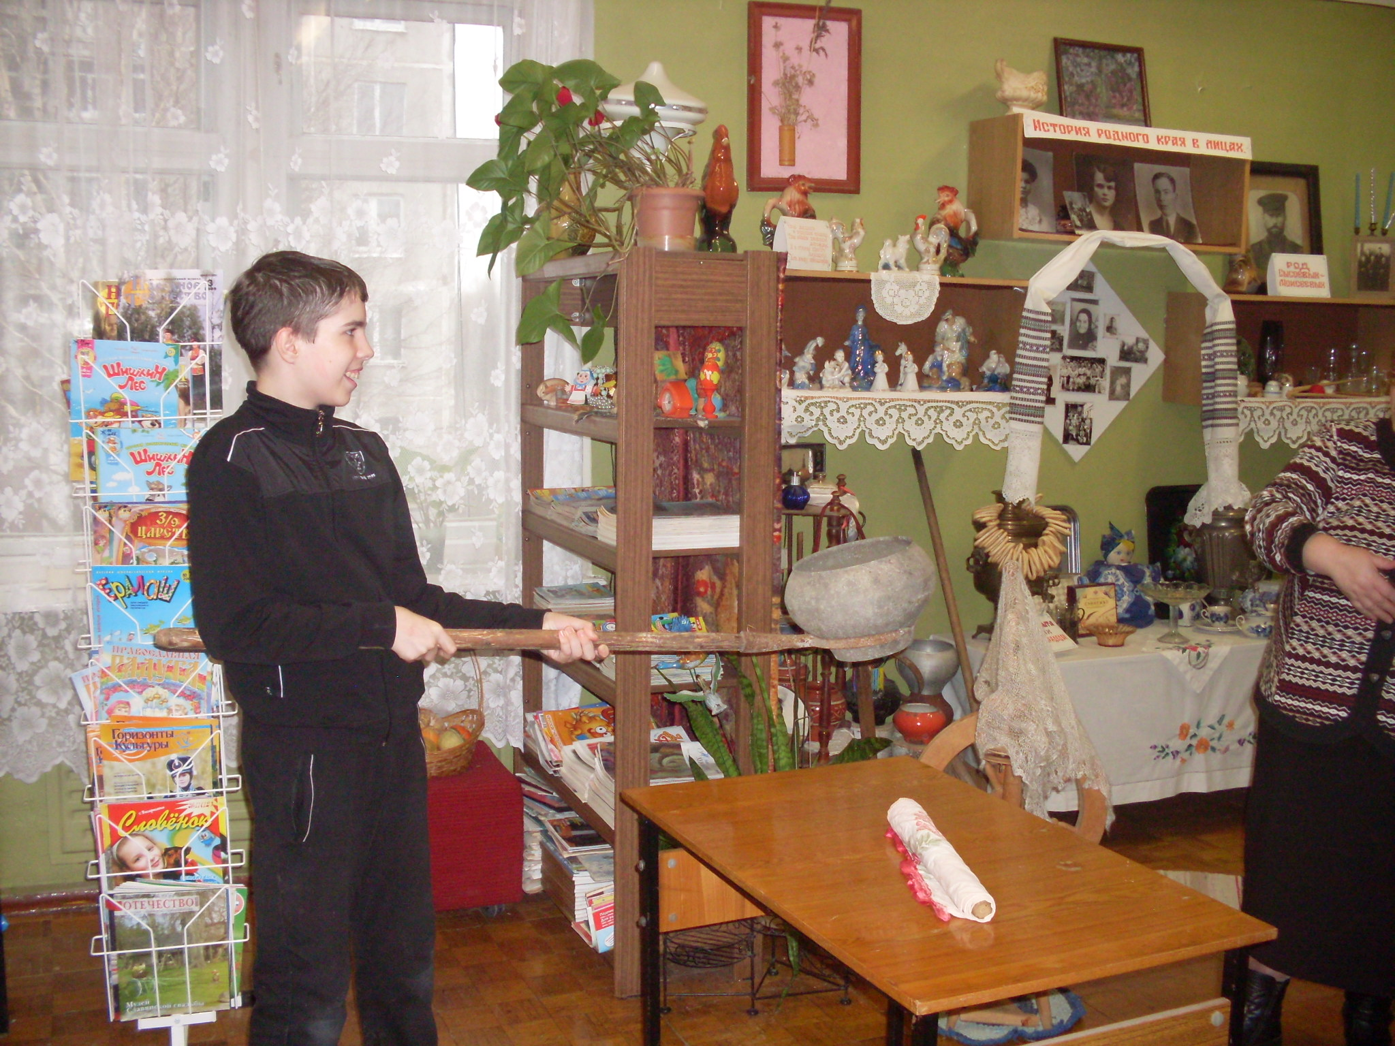
УРОК ПО МУЗЕЕВЕДЕНИЮ

Slide 10
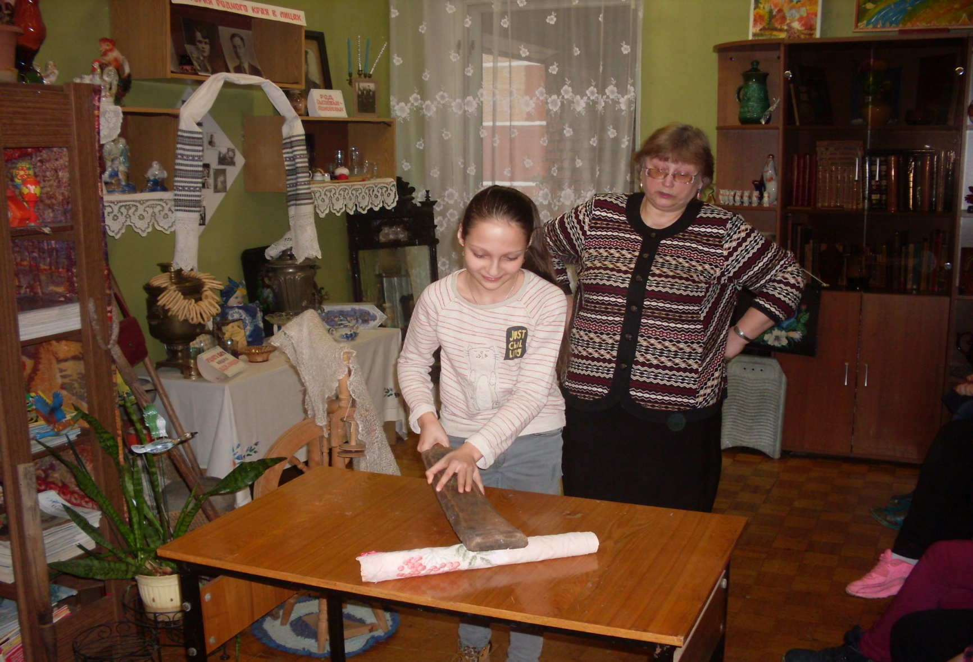
УРОК ПО МУЗЕЕВЕДЕНИЮ

Slide 11
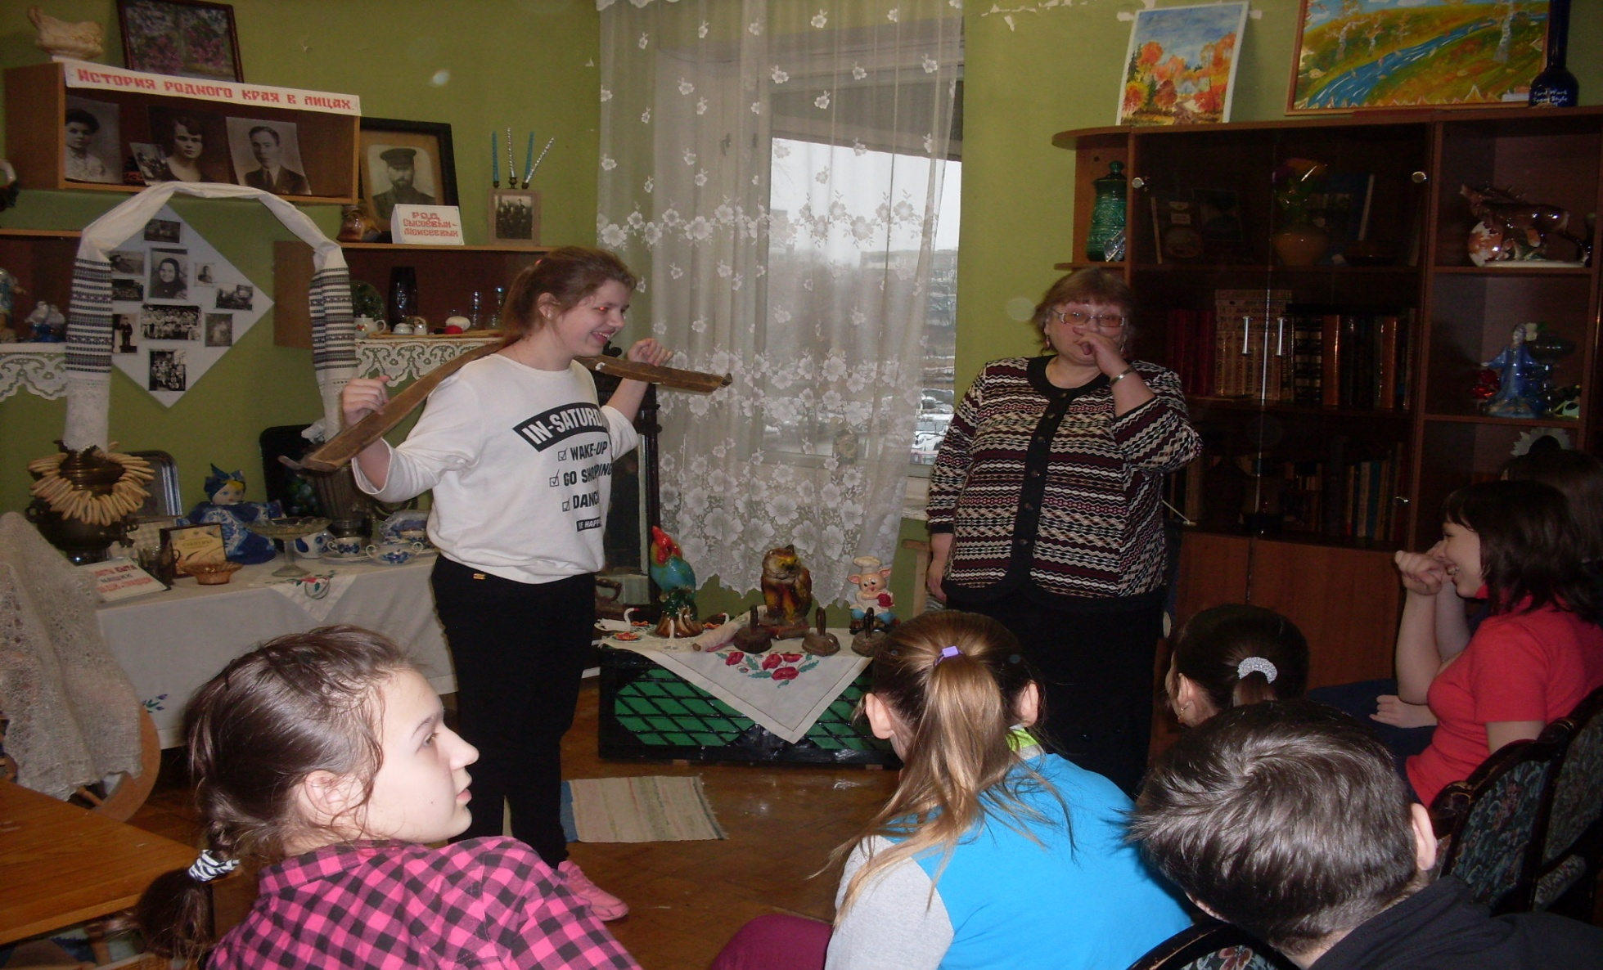
УРОК ПО МУЗЕЕВЕДЕНИЮ

Slide 12
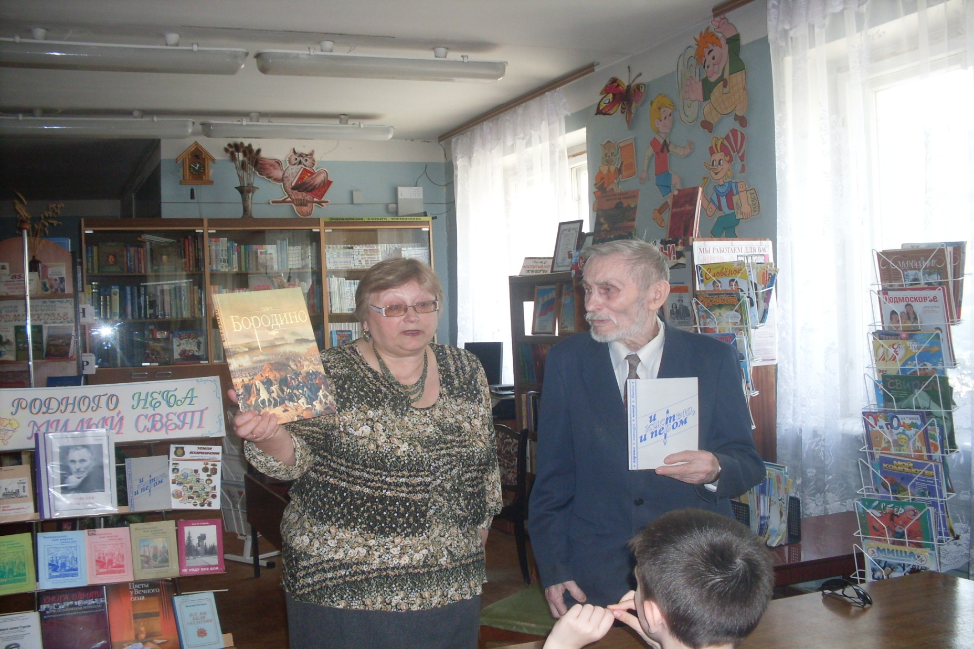
ВСТРЕЧИ С ПИСАТЕЛЯМИ

Slide 13
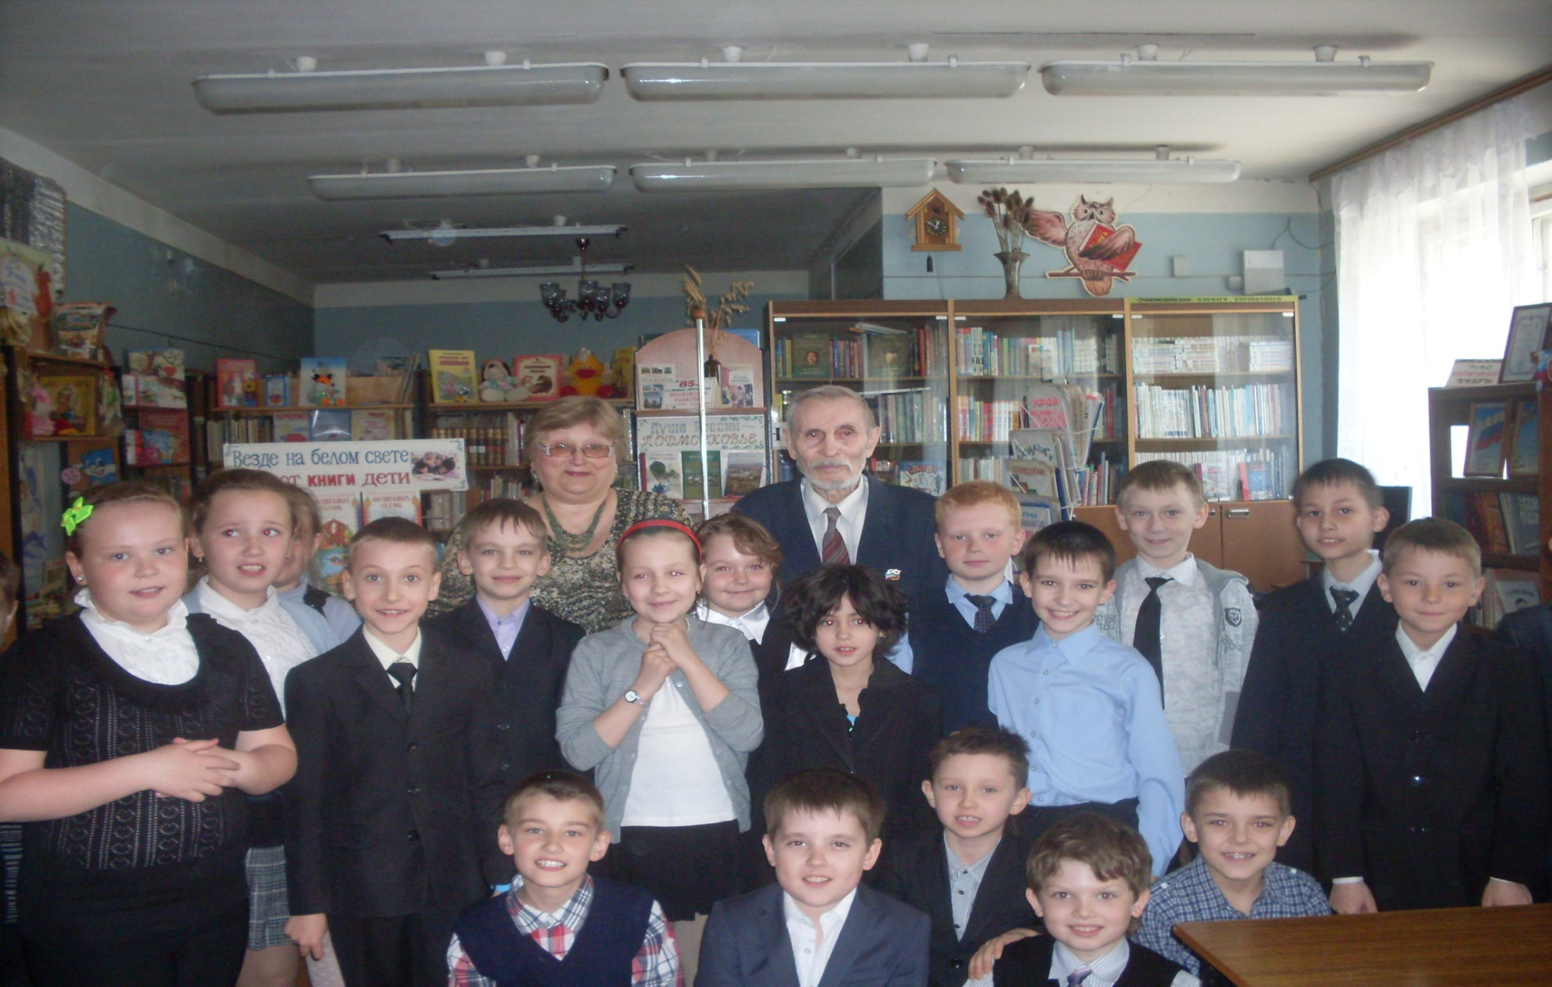
ВСТРЕЧИ С ПИСАТЕЛЯМИ

Slide 14
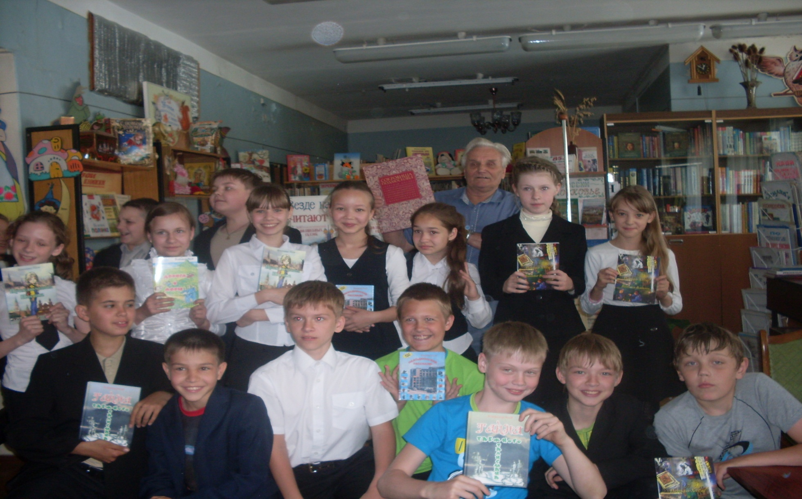
ВСТРЕЧИ С ПИСАТЕЛЯМИ

Slide 15
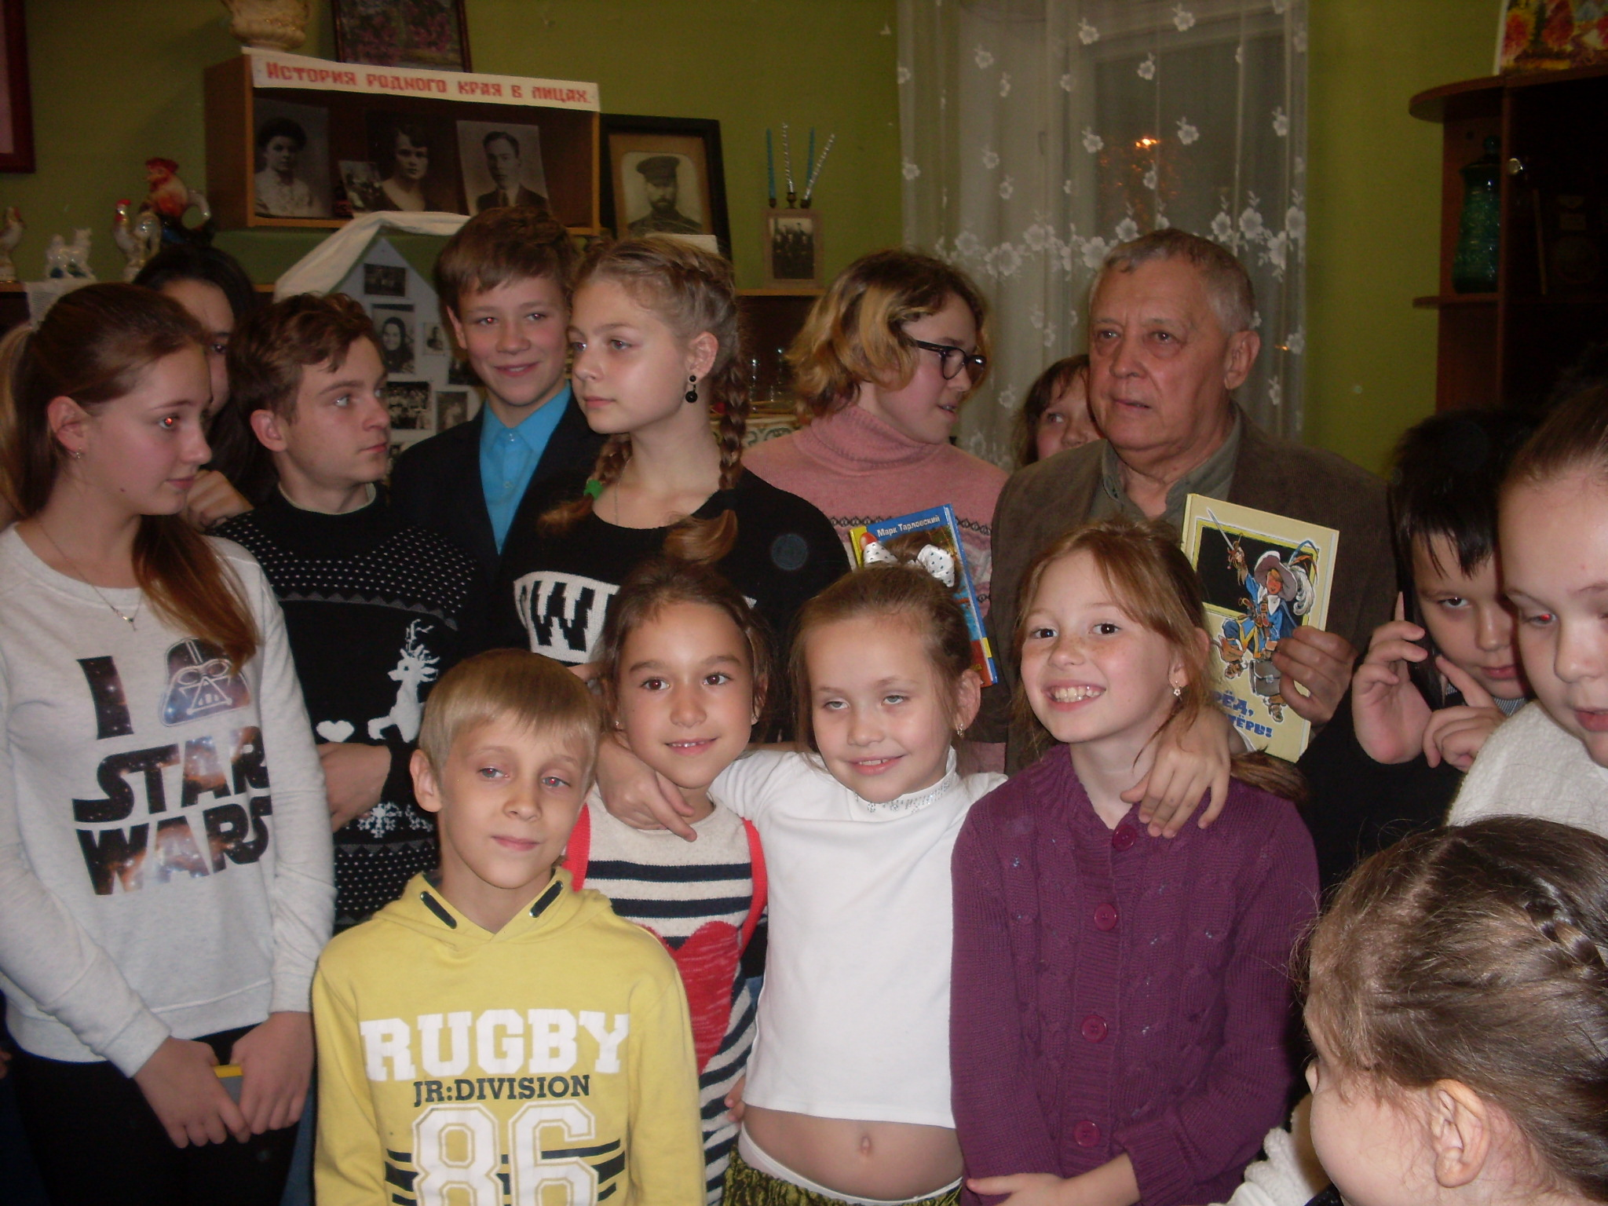
ВСТРЕЧИ С ПИСАТЕЛЯМИ

Slide 16
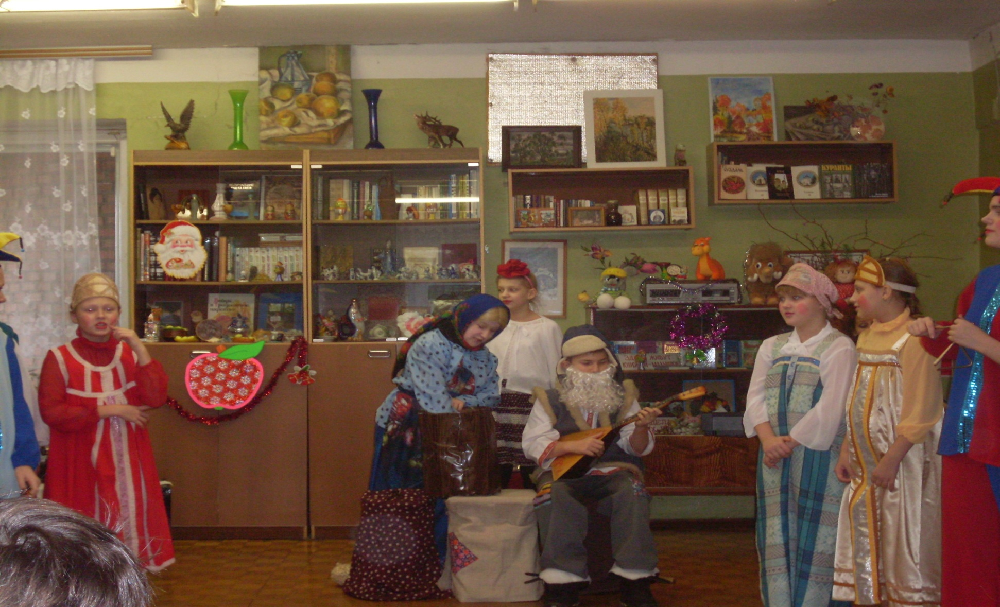
ТЕАТРАЛЬНЫЙ КОЛЛЕКТИВ «ОГОНЕК ДОБРА»

Slide 17
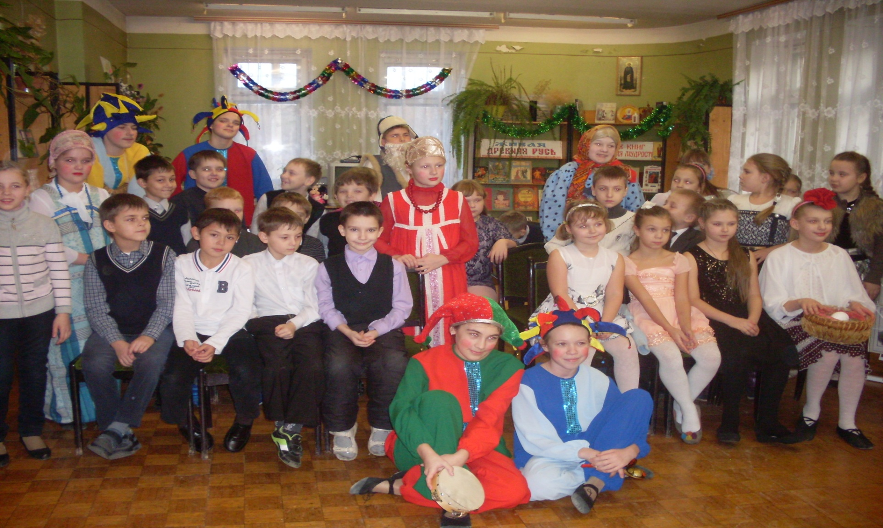
ТЕАТРАЛЬНЫЙ КОЛЛЕКТИВ «ОГОНЕК ДОБРА»

Slide 18
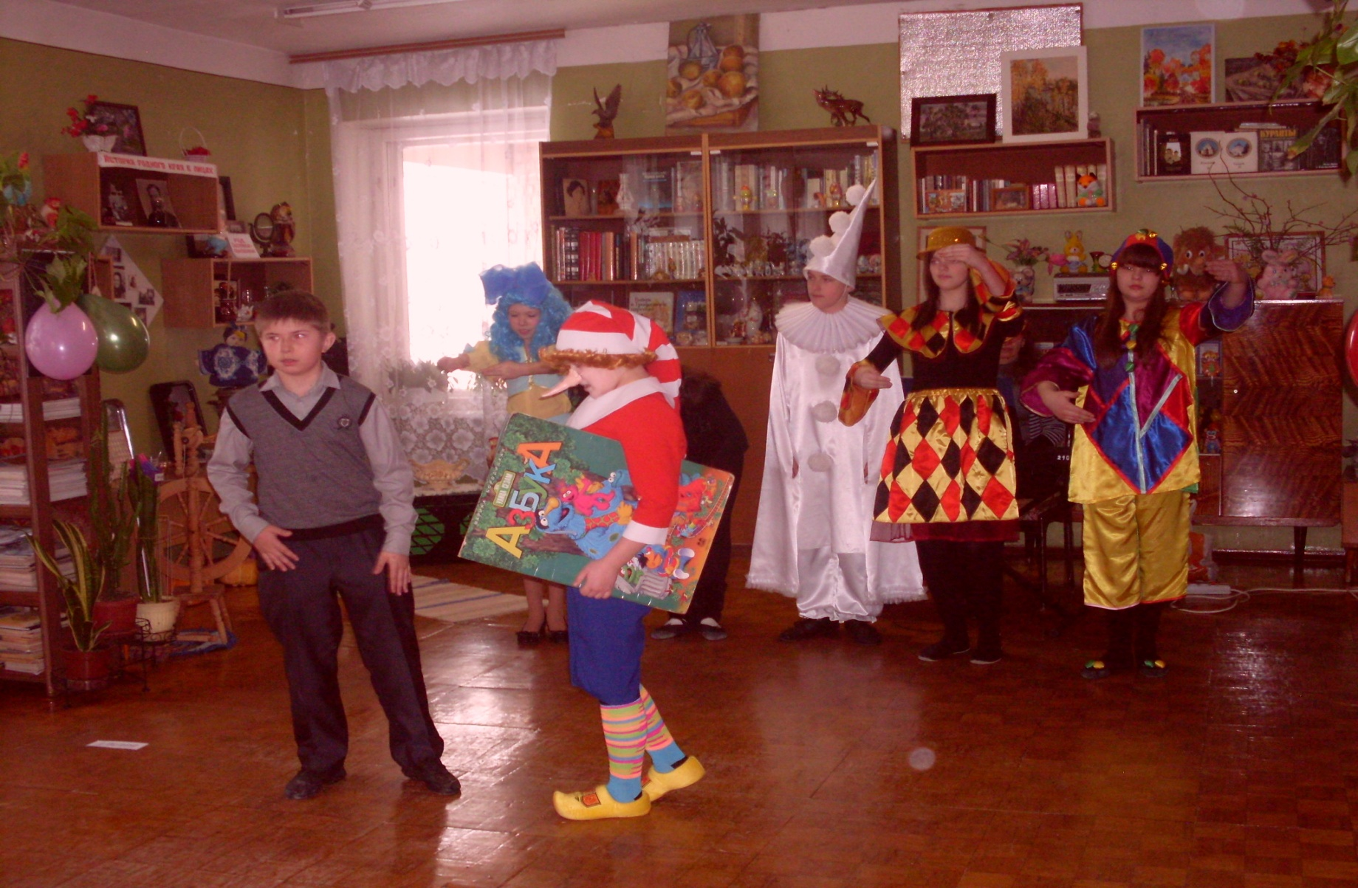
ТЕАТРАЛЬНЫЙ КОЛЛЕКТИВ «ОГОНЕК ДОБРА»

Slide 19
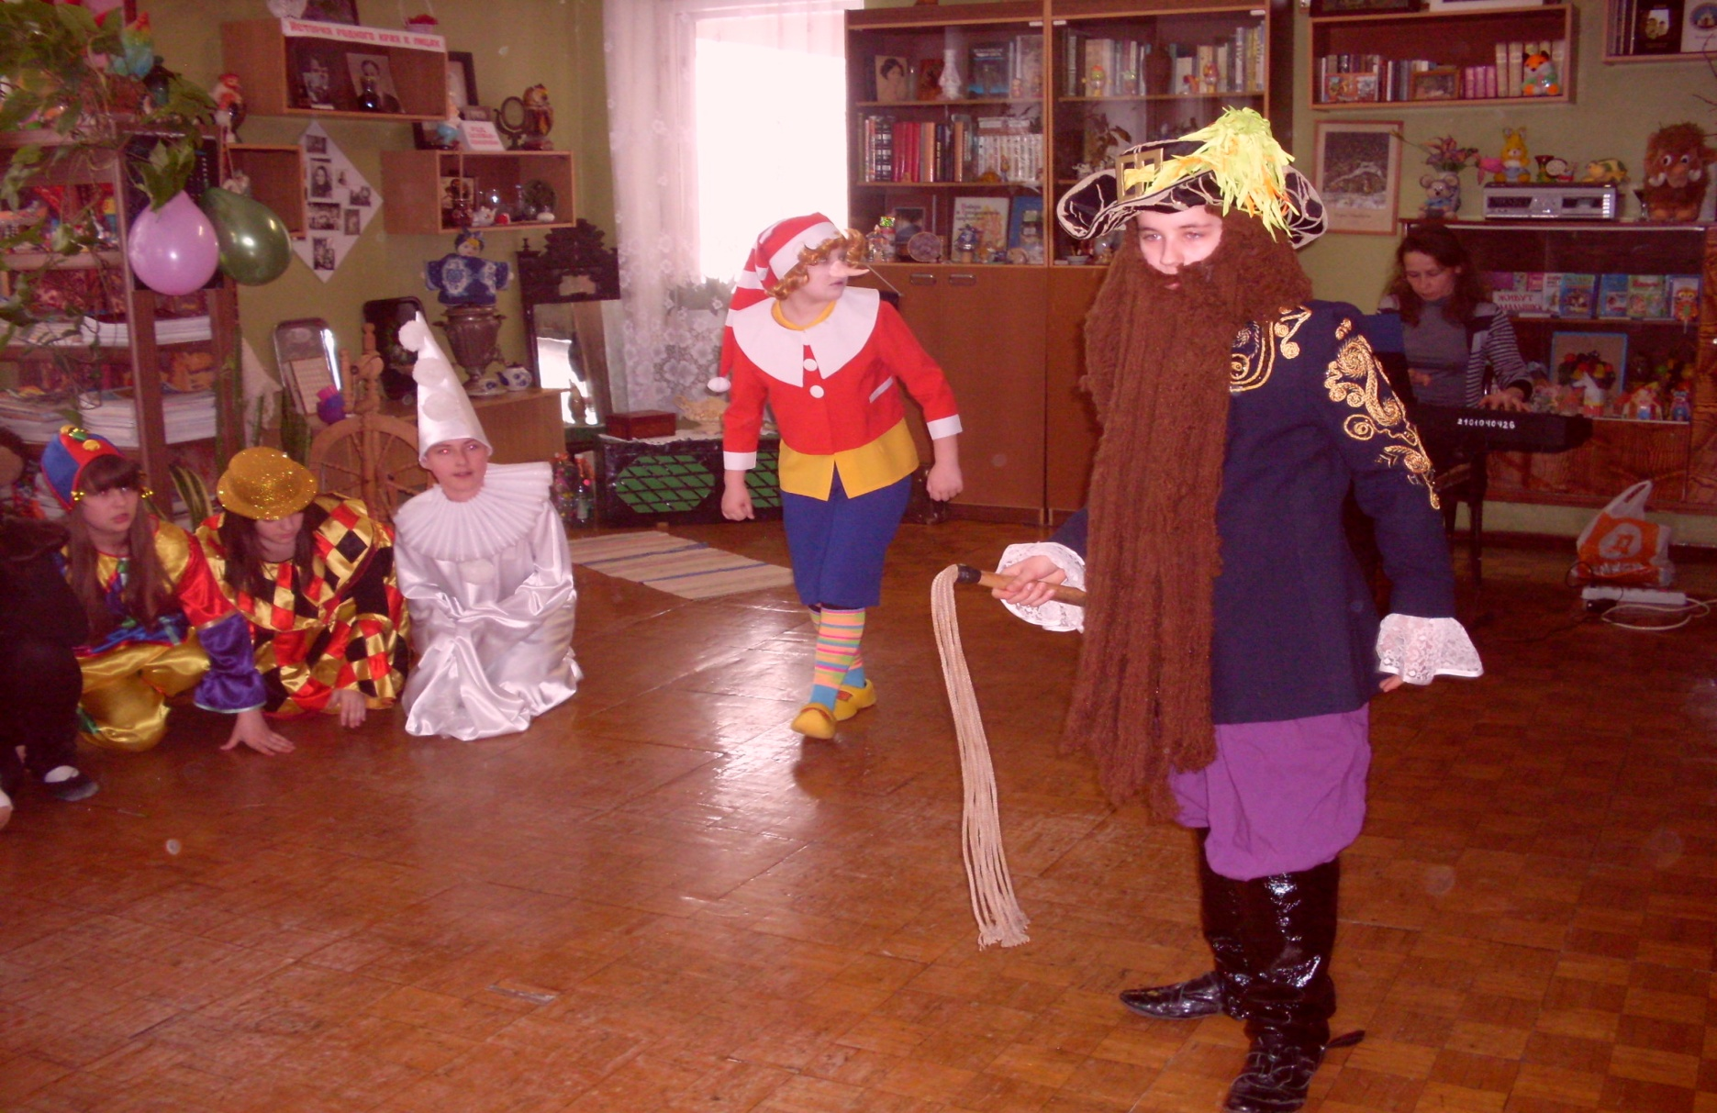
ТЕАТРАЛЬНЫЙ КОЛЛЕКТИВ «ОГОНЕК ДОБРА»

Slide 20
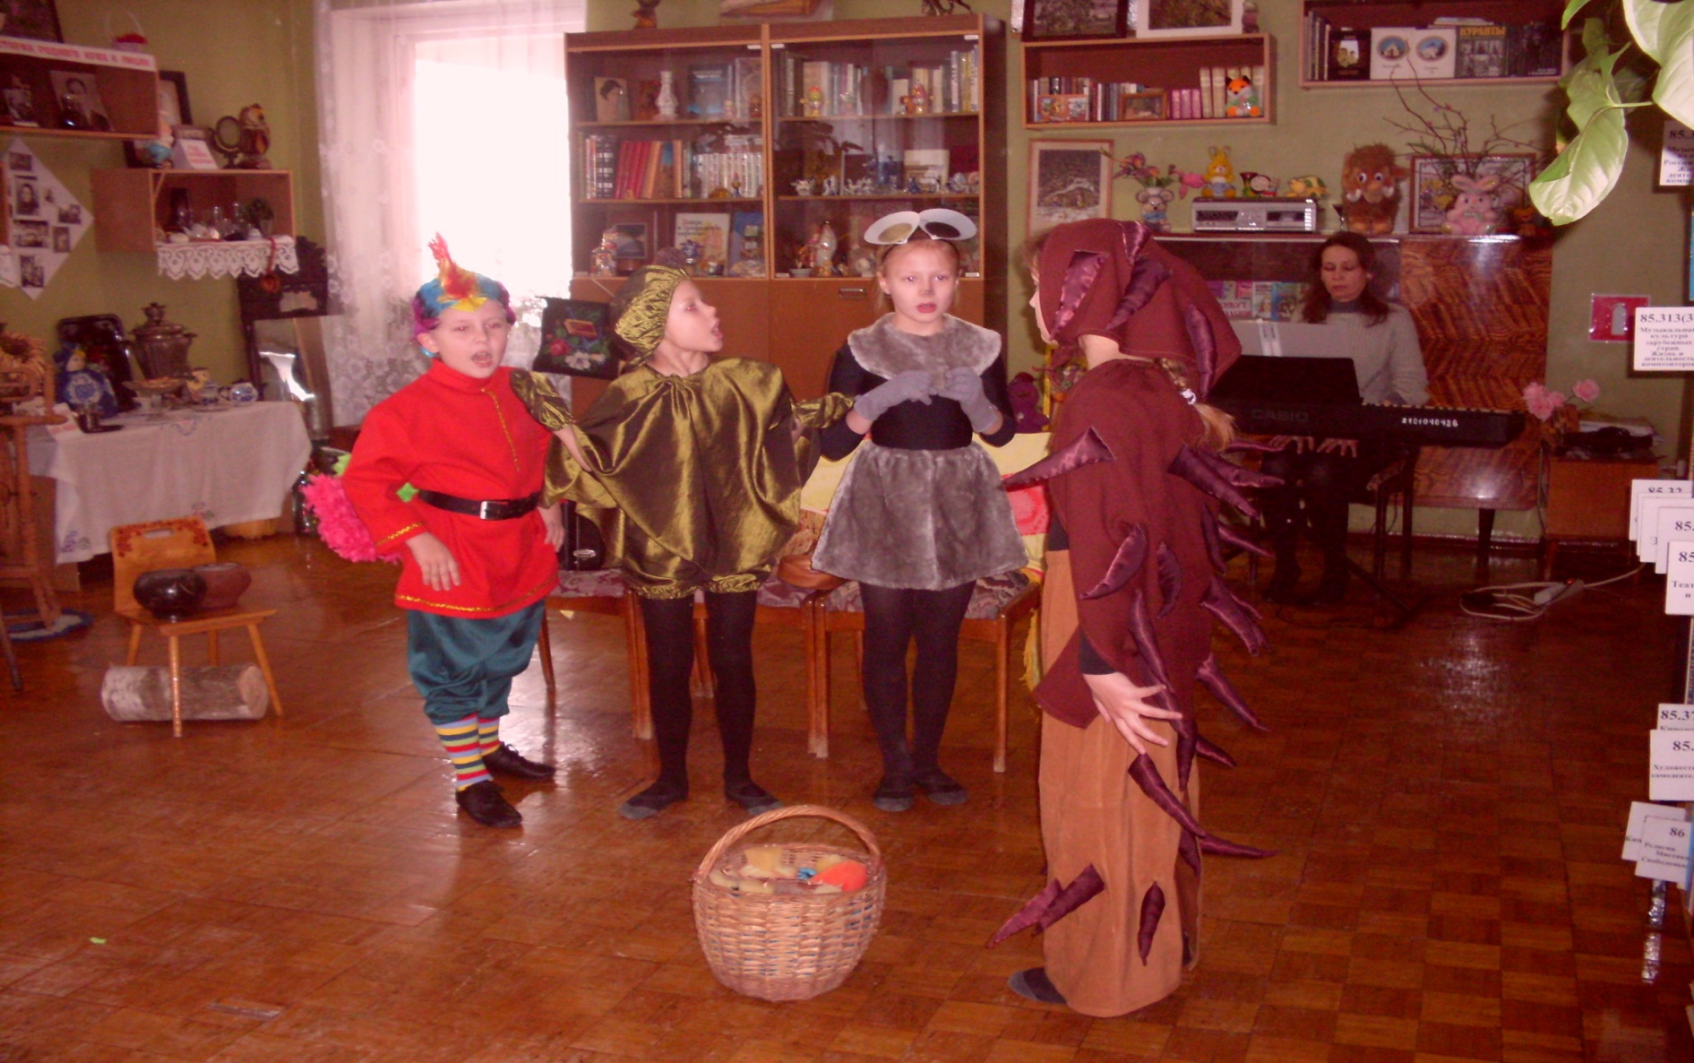
ТЕАТРАЛЬНЫЙ КОЛЛЕКТИВ «ОГОНЕК ДОБРА»

Slide 21
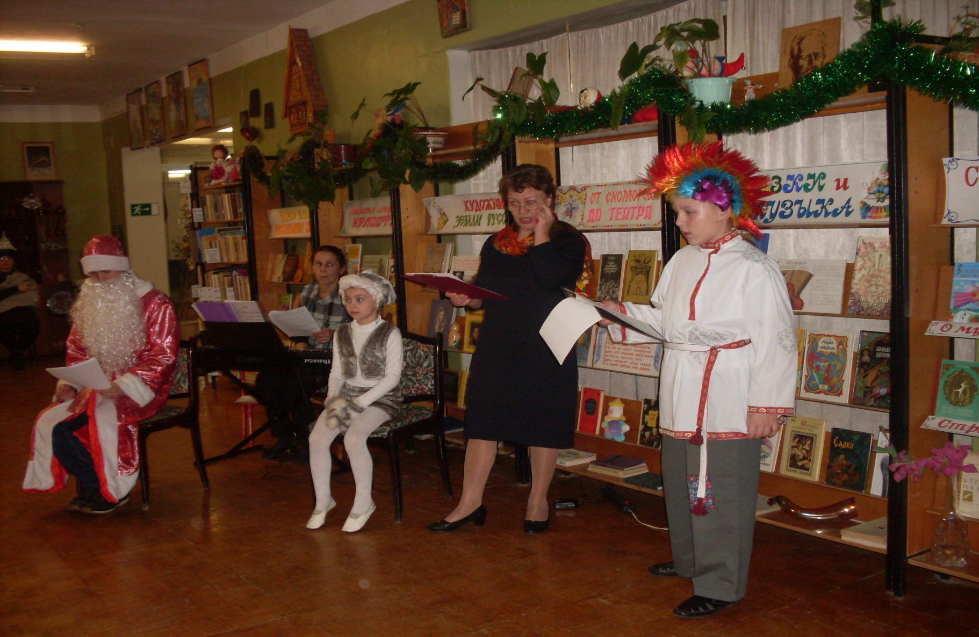
ТЕАТРАЛЬНЫЙ КОЛЛЕКТИВ «ОГОНЕК ДОБРА»

Slide 22
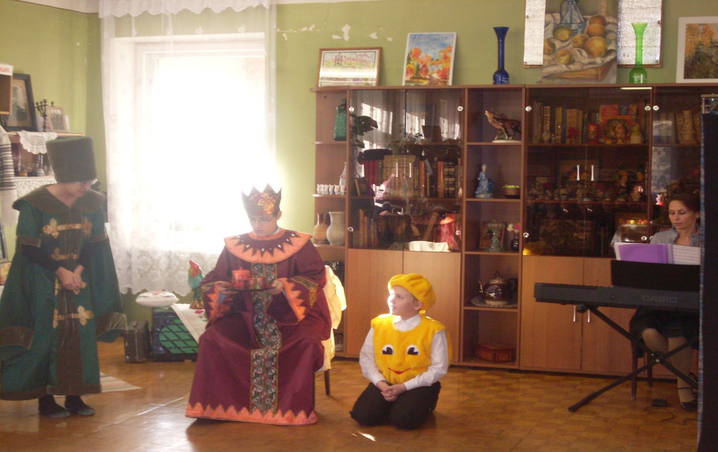
ТЕАТРАЛЬНЫЙ КОЛЛЕКТИВ «ОГОНЕК ДОБРА»

Slide 23
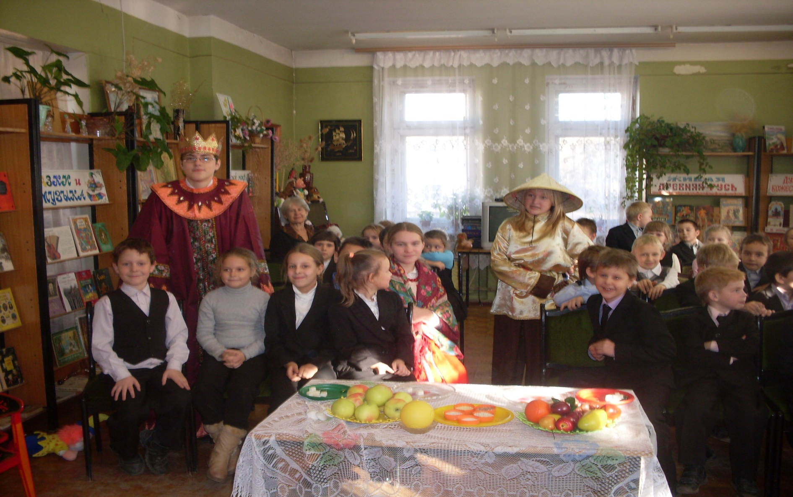
ТЕАТРАЛЬНЫЙ КОЛЛЕКТИВ «ОГОНЕК ДОБРА»

Slide 24
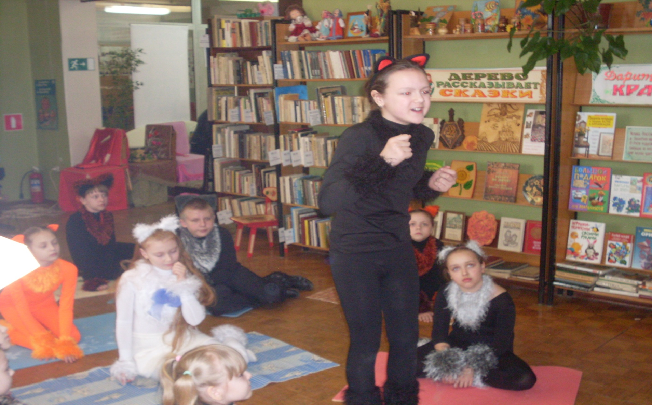
ТЕАТРАЛЬНЫЙ КОЛЛЕКТИВ «ОГОНЕК ДОБРА»

Slide 25
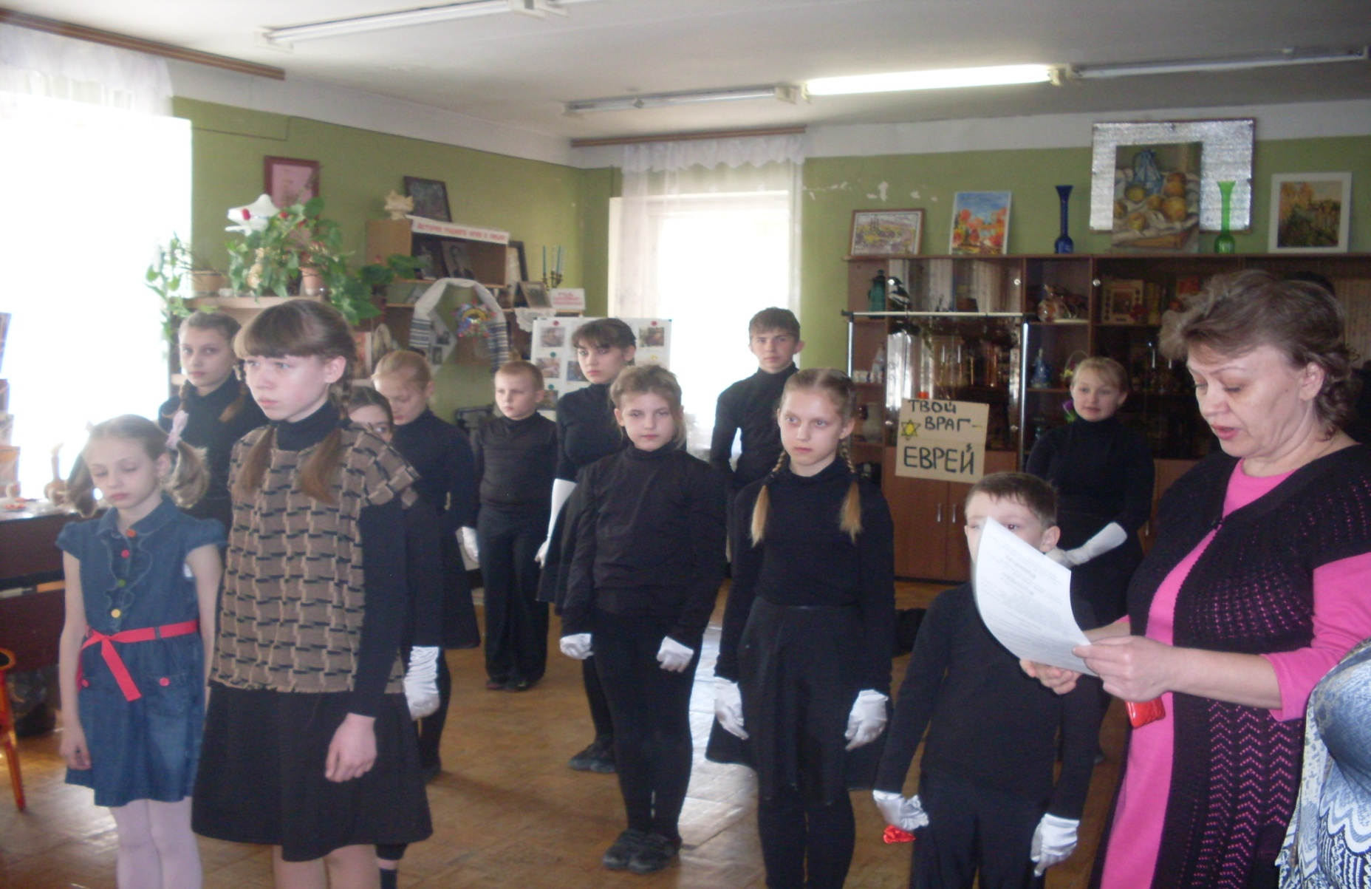
ТЕАТРАЛЬНЫЙ КОЛЛЕКТИВ «ОГОНЕК ДОБРА»

Slide 26
ЛИТЕРАТУРНО – МУЗЫКАЛЬНЫЙ ВЕЧЕР «ПЕСНИ О ВОЙНЕ СКВОЗЬ ВРЕМЯ»

Slide 27
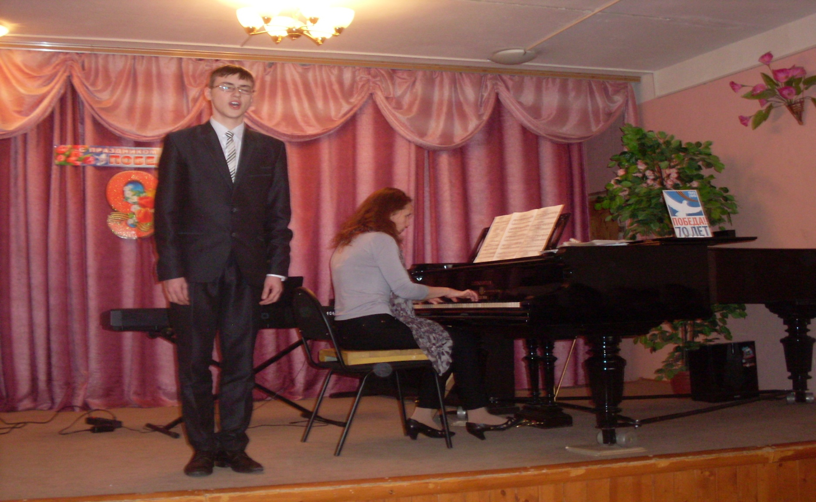
ЛИТЕРАТУРНО – МУЗЫКАЛЬНЫЙ ВЕЧЕР «ПЕСНИ О ВОЙНЕ СКВОЗЬ ВРЕМЯ»

Slide 28
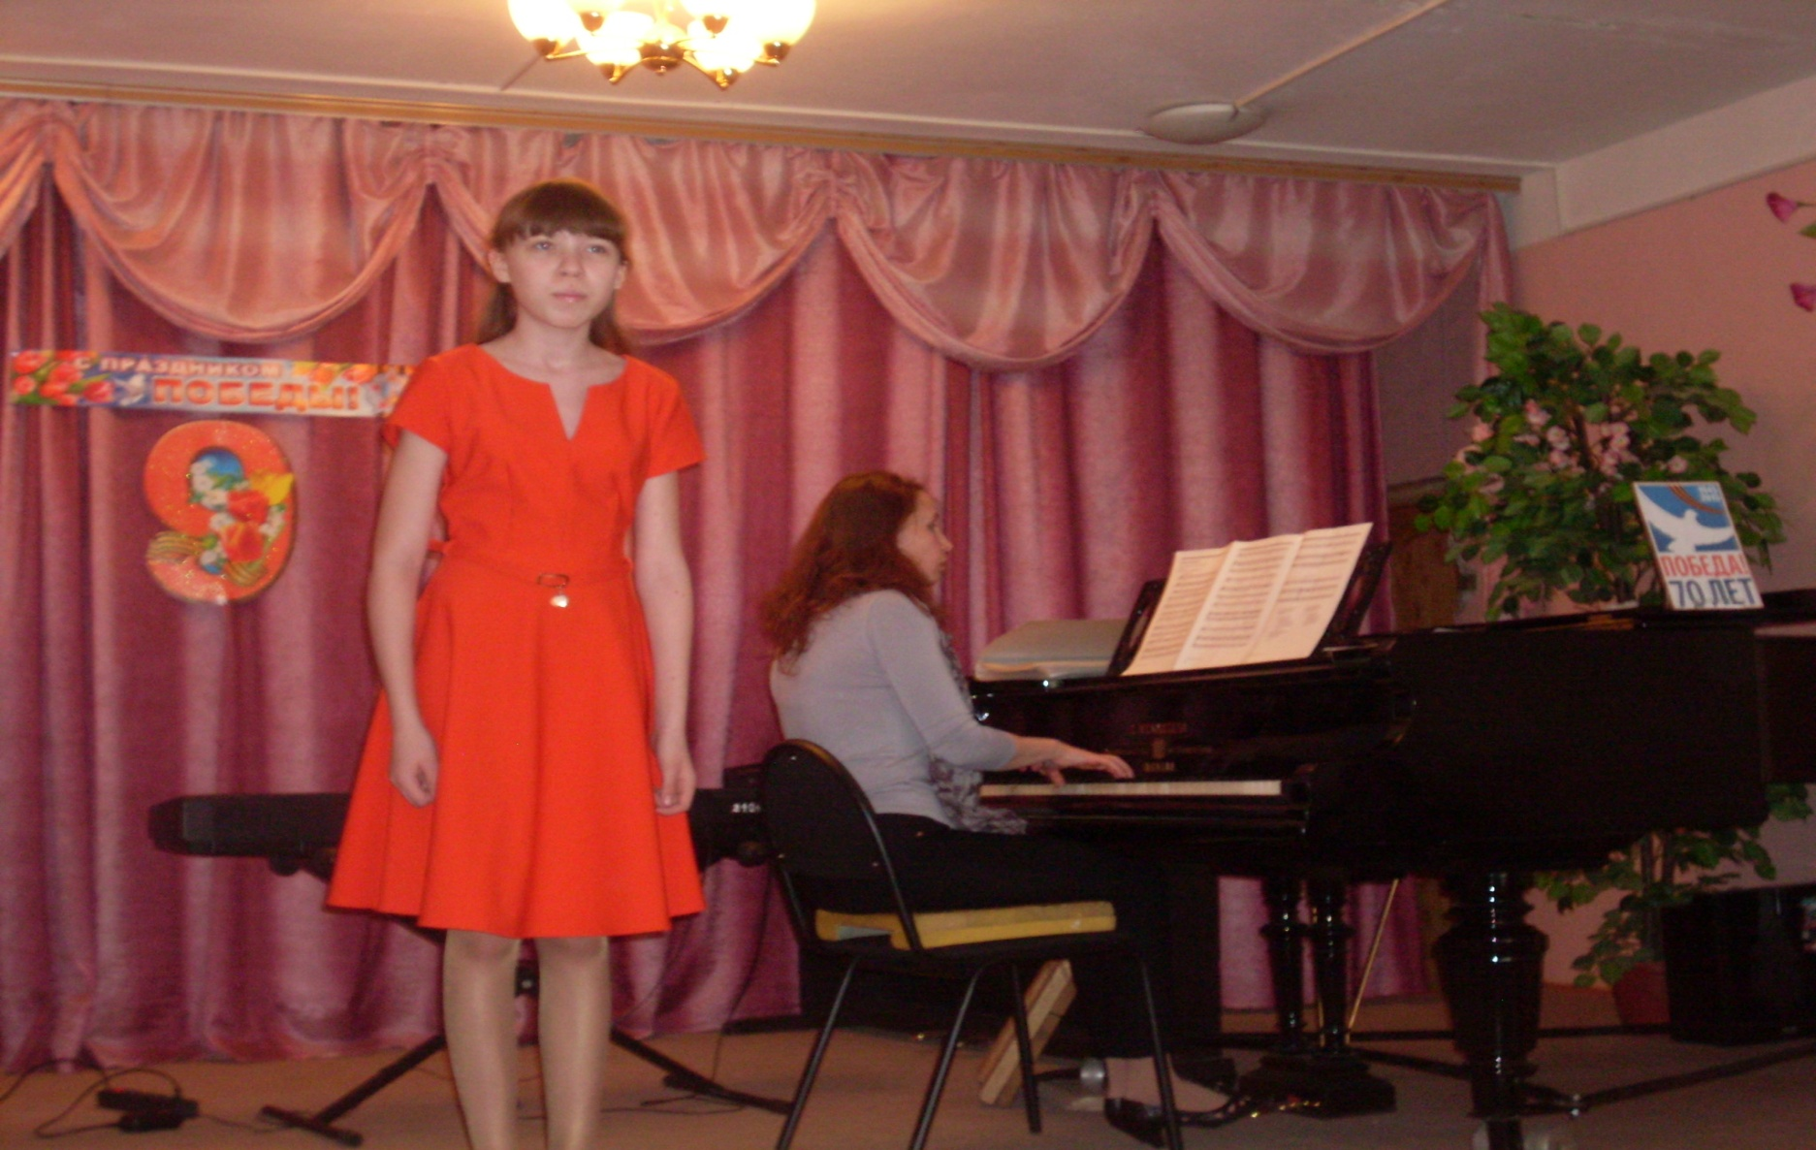
ЛИТЕРАТУРНО – МУЗЫКАЛЬНЫЙ ВЕЧЕР «ПЕСНИ О ВОЙНЕ СКВОЗЬ ВРЕМЯ»

Slide 29
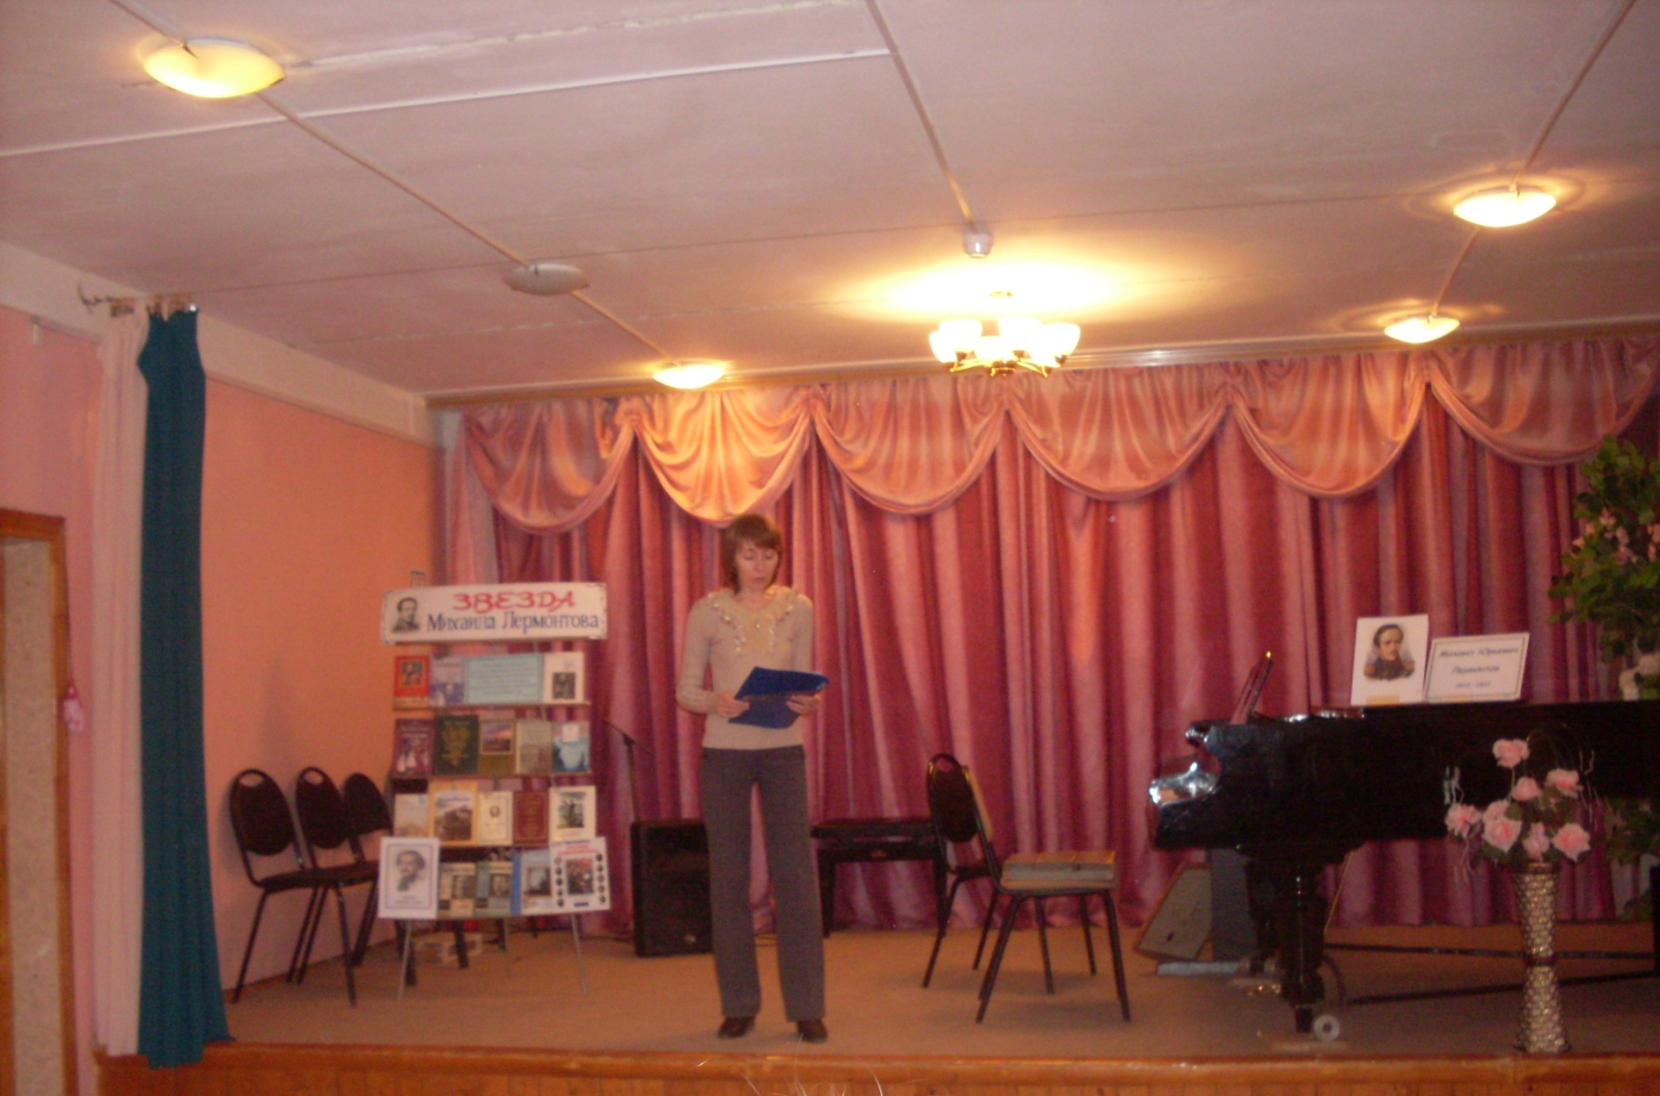
ЛИТЕРАТУРНО – МУЗЫКАЛЬНАЯ КОМПОЗИЦИЯ «Лермонтов в музыке»

Slide 30
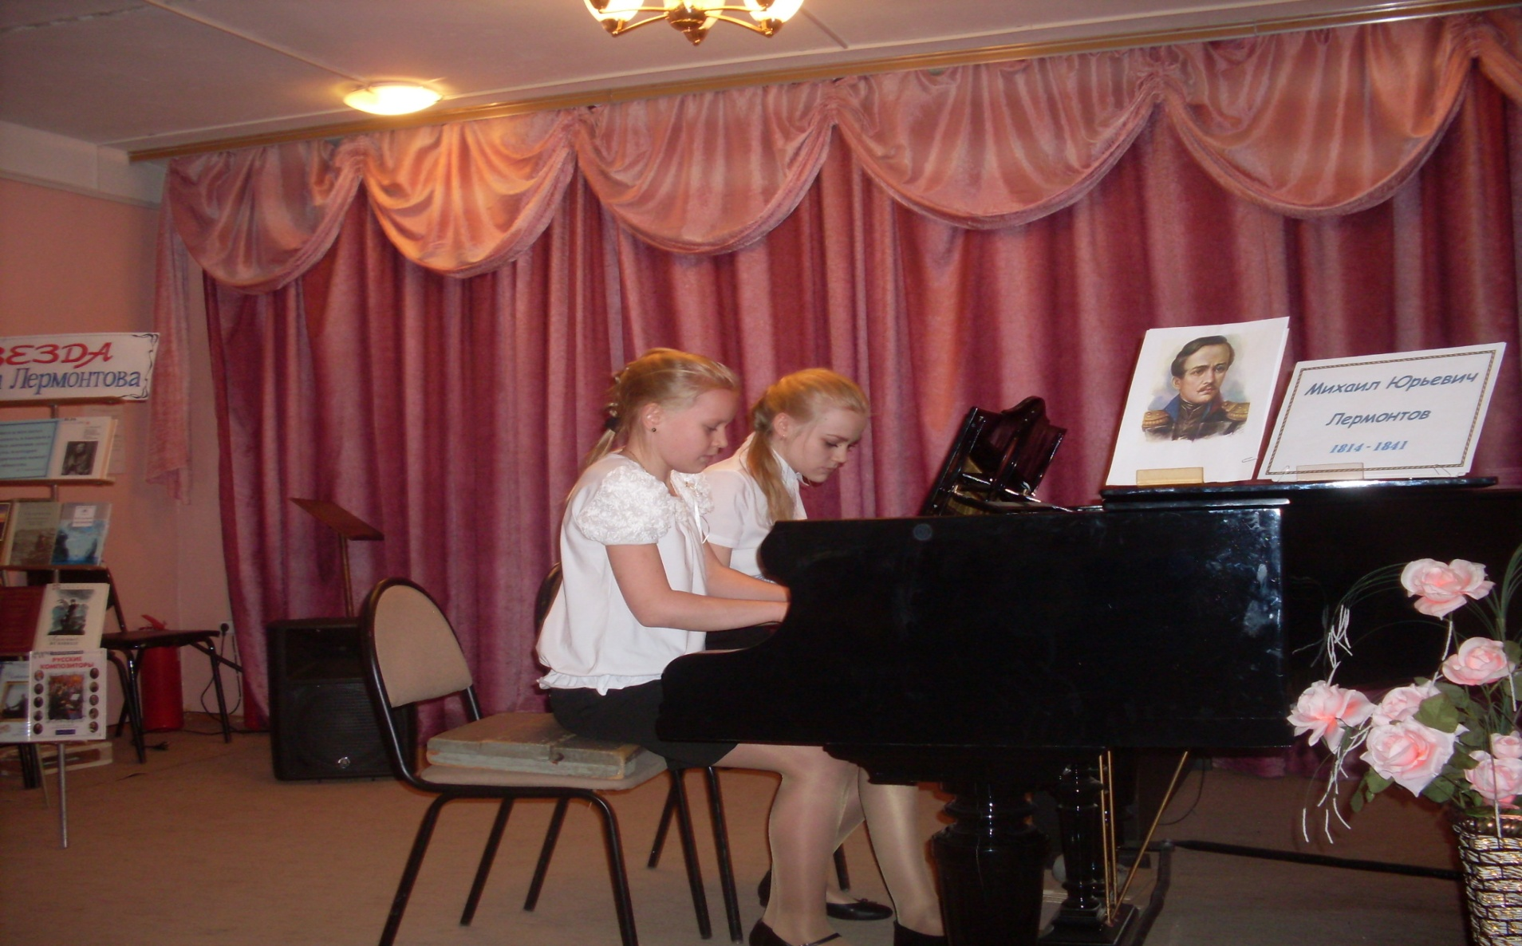
ЛИТЕРАТУРНО – МУЗЫКАЛЬНАЯ КОМПОЗИЦИЯ «Лермонтов в музыке»

Slide 31
Литературно – музыкальный вечер «Я любил тебя жизнь»

Slide 32
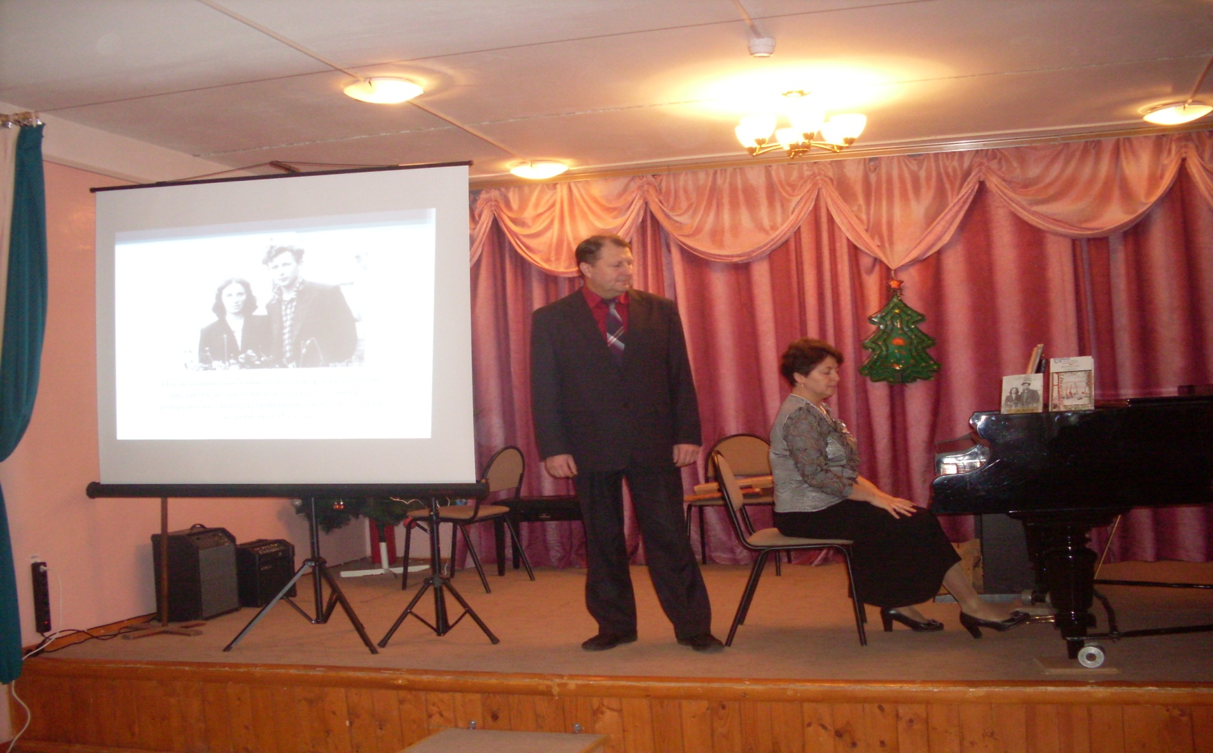
Литературно – музыкальный вечер «Я любил тебя жизнь»

Slide 33
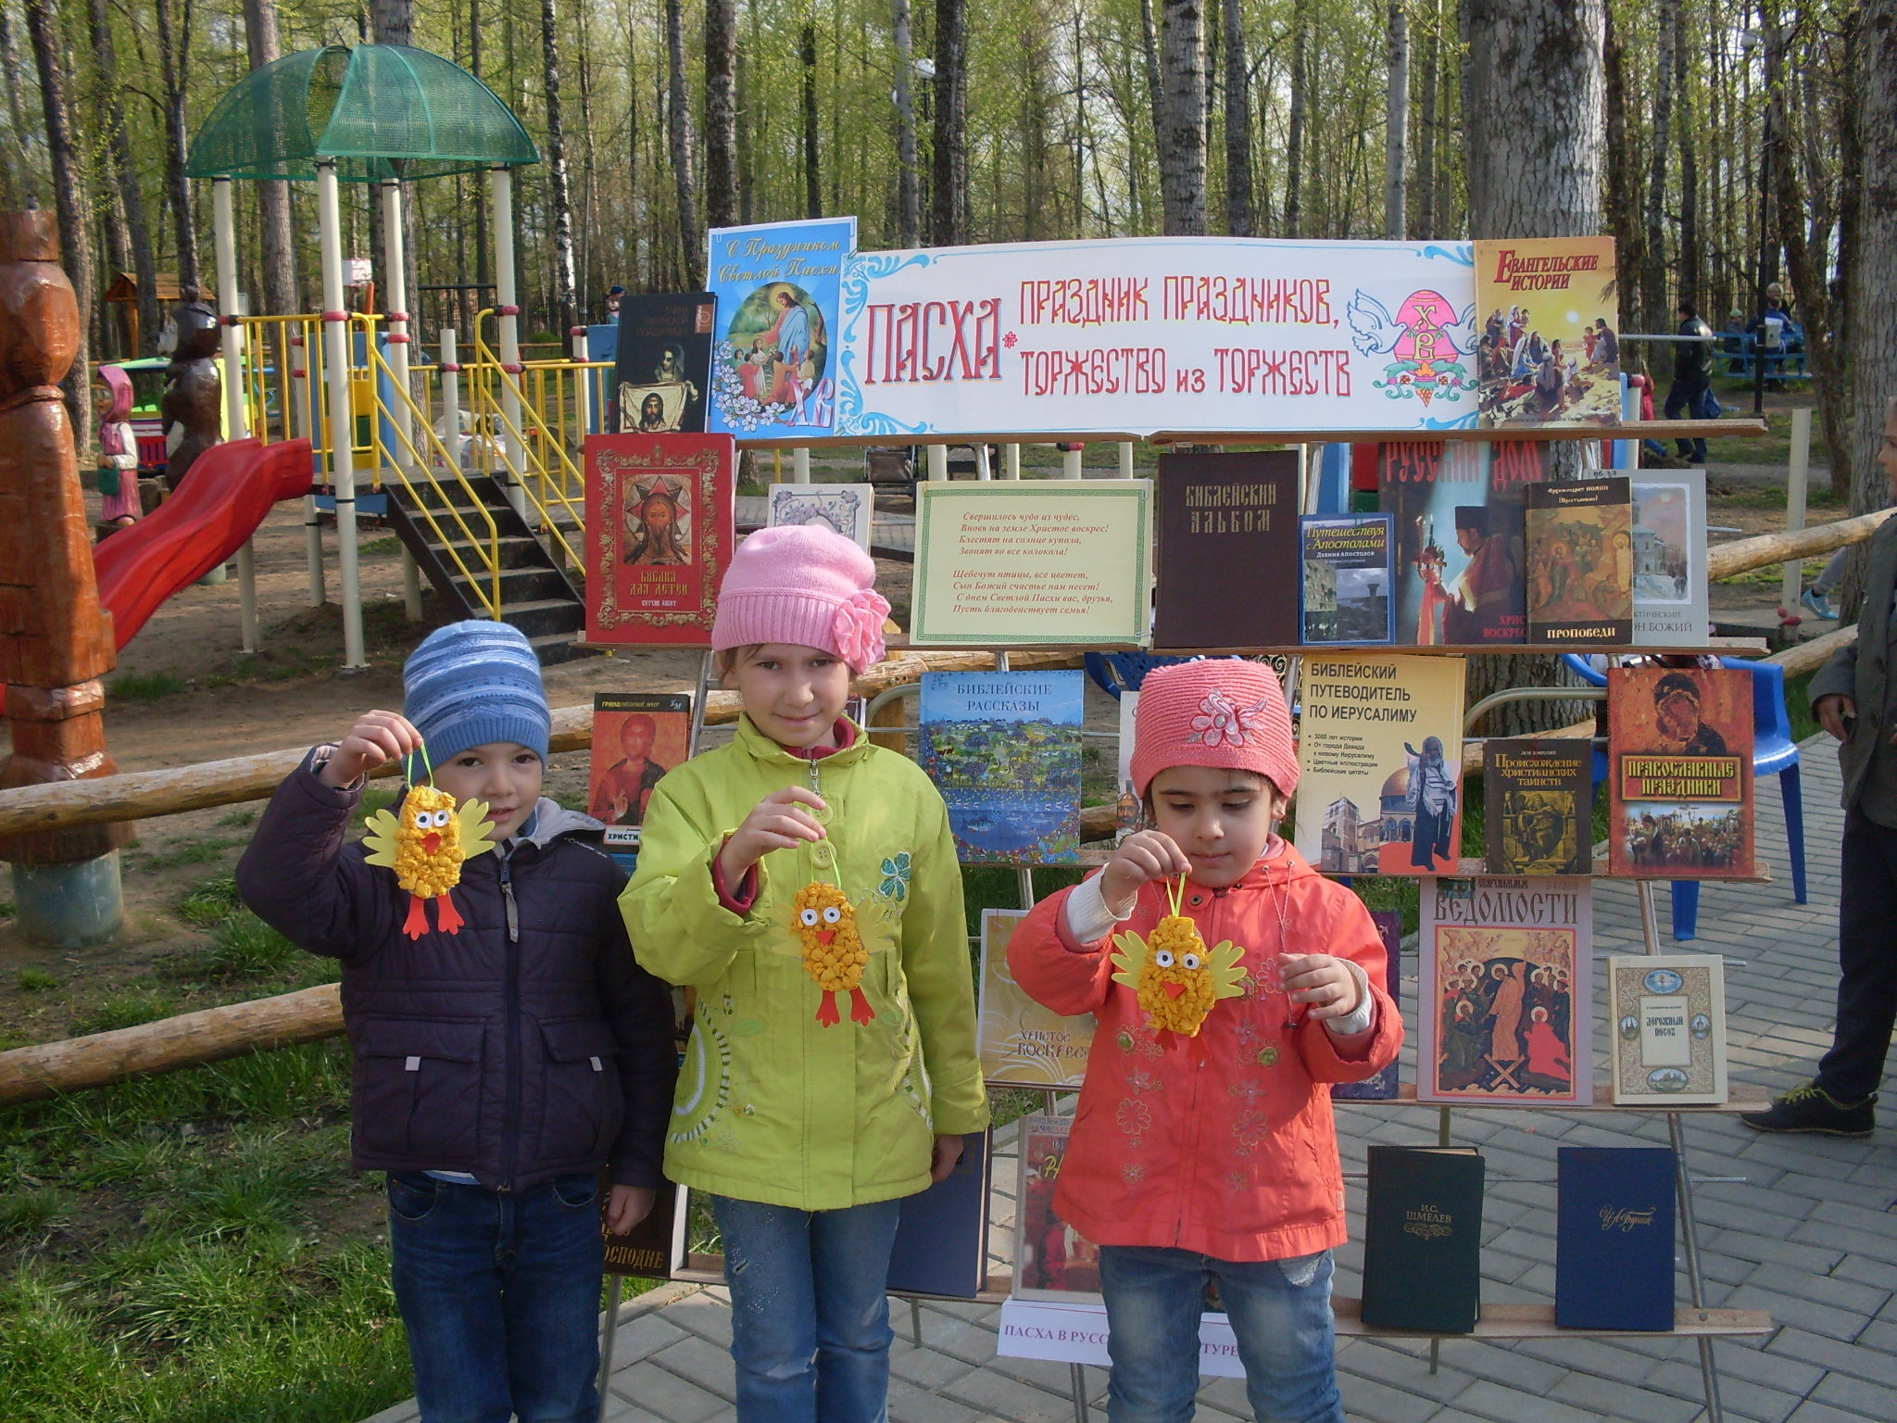
Мастер – класс в парке «Москворецкий»

Slide 34
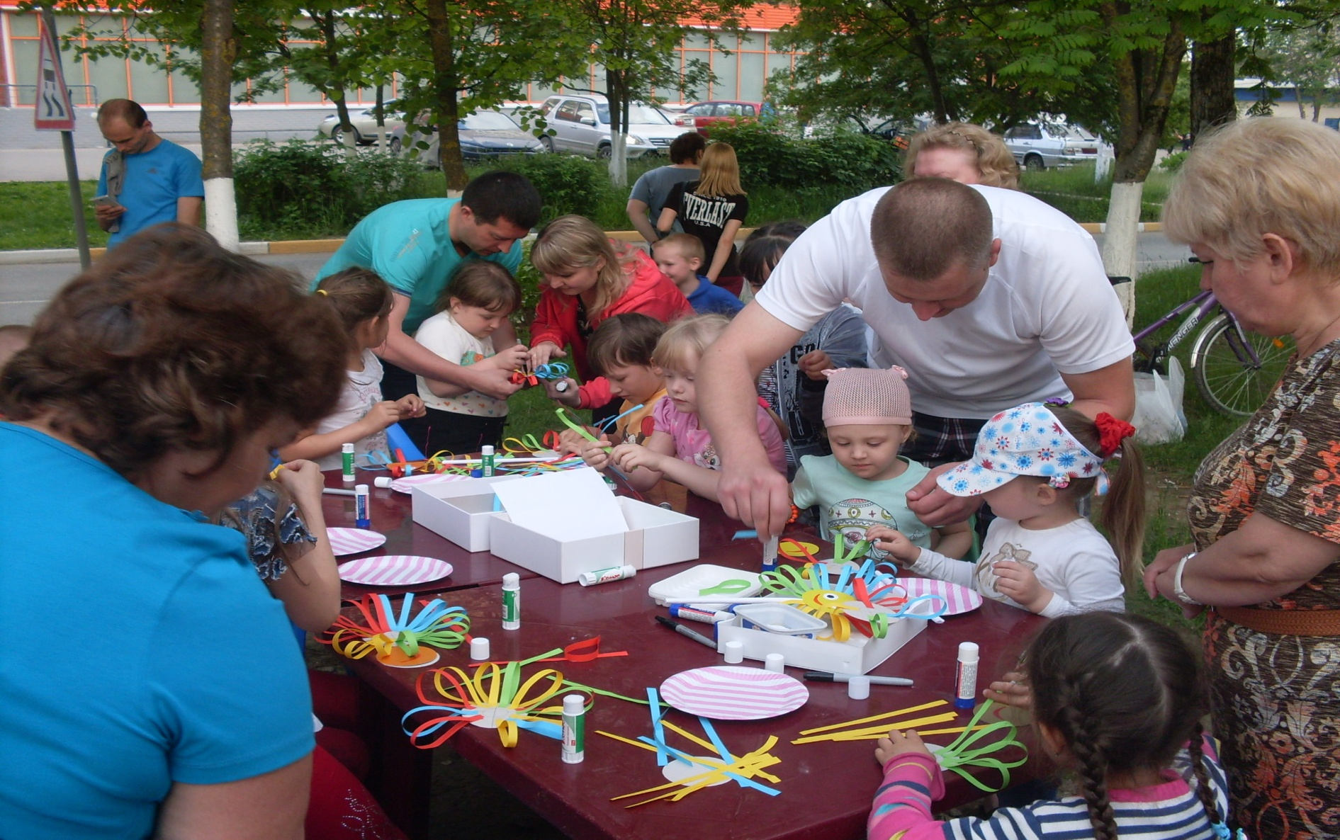
Мастер - класс

Slide 35
СПАСИБО ЗА ВНИМАНИЕ

